Slide 1
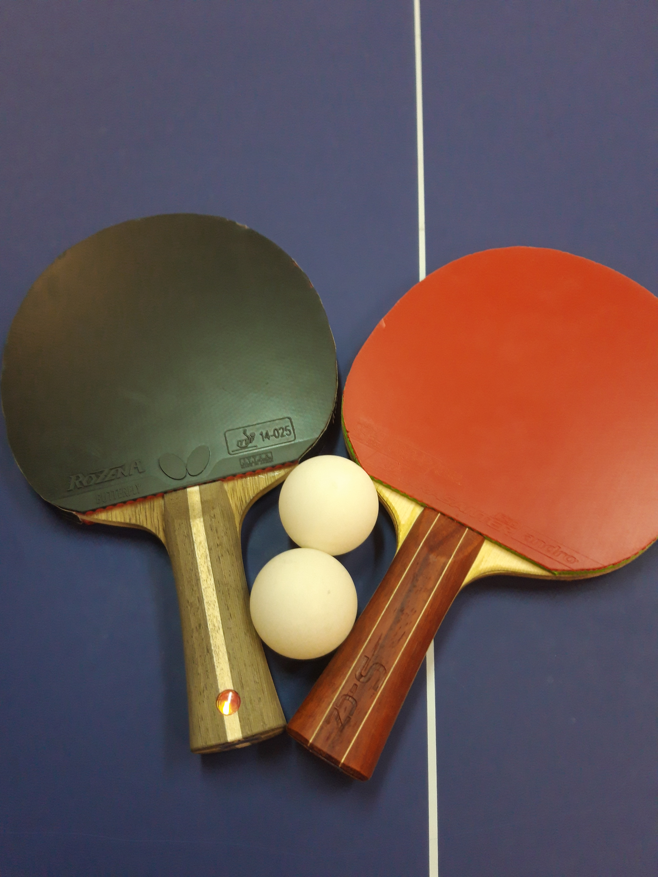
TRENING
TENISA STOŁOWEGO
Część II

Slide 2
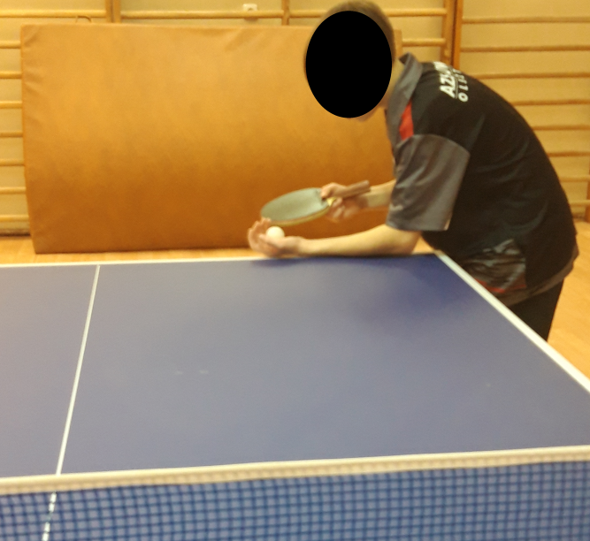
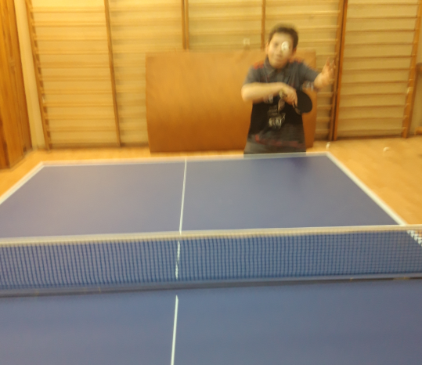
Zestaw 10
II. Ćwiczenia serwisu w parach z wykorzystaniem stołu:
- wykonanie serwisu z dolną rotacją forhendem po przekątnej;
- ćwiczenia serwisu z dolną rotacją bekhendem po przekątnej.

Slide 3
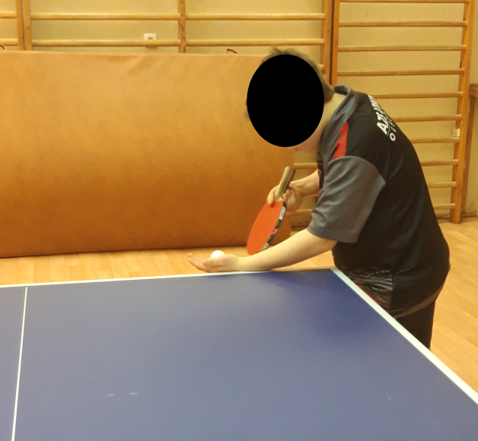
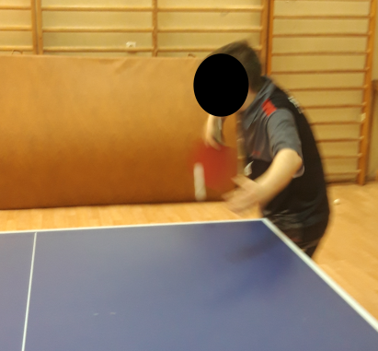
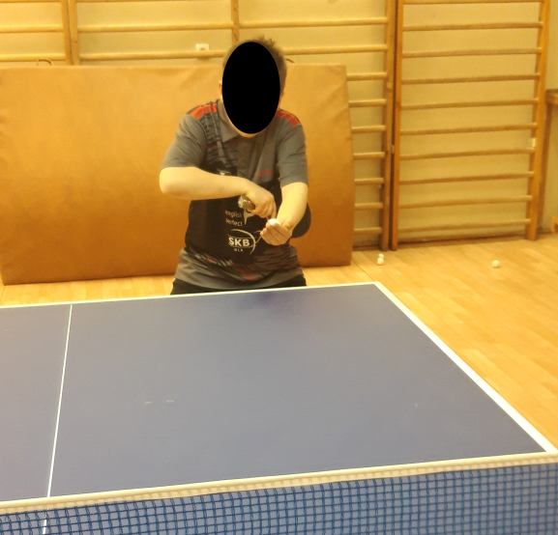
Zestaw 11
II. Ćwiczenia serwisu w parach z wykorzystaniem stołu:
- ćwiczenia serwisu z boczną rotacją forhendem po przekątnej;
- ćwiczenia serwisu z boczną rotacją bekhendem po przekątnej.

Slide 4
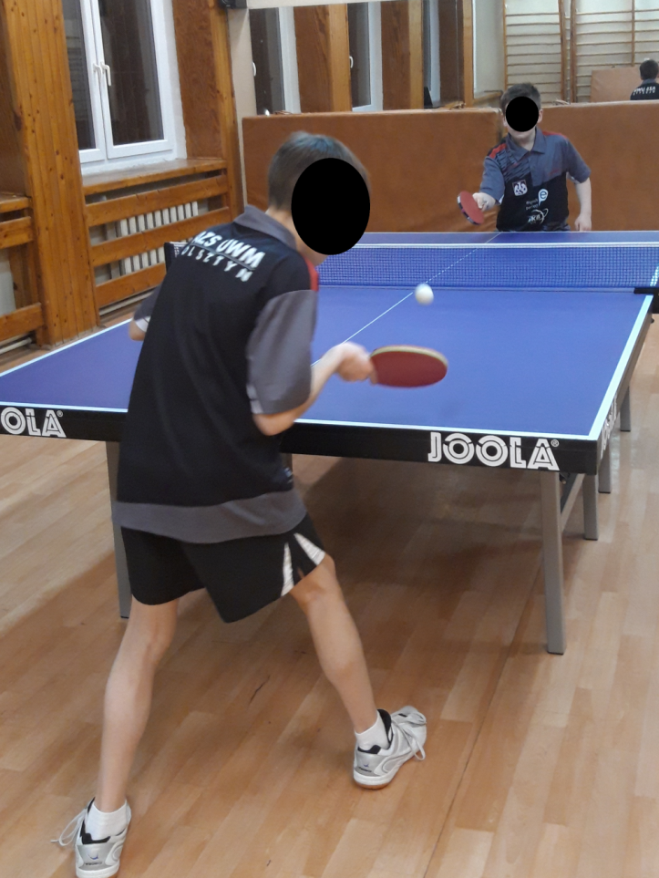
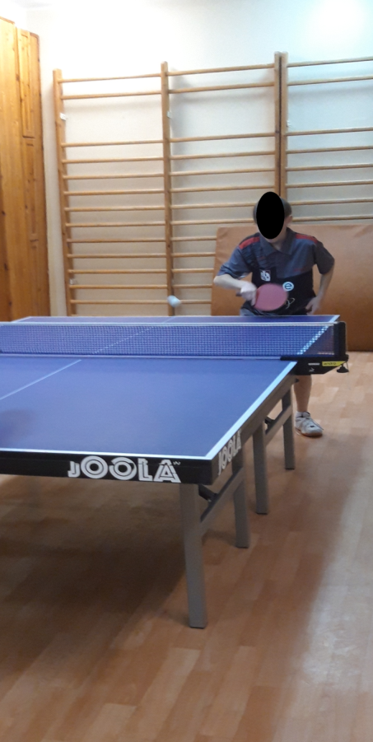
Zestaw 12
III. Ćwiczenia podcięcia w parach przy stole:
- wykonujemy podcięcie bekhendem po przekątnej bekhendowej;
- wykonujemy podcięcie forhendem po przekątnej forhendowej.

Slide 5
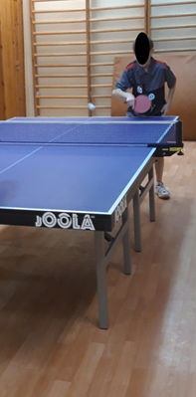
Zestaw 13
III. Ćwiczenia podcięcia w parach przy stole:
- wykonujemy podcięcie forhendem po prostej, współćwiczący wykonuje podcięcie bekhendem;
- wykonujemy podcięcie bekhendem po prostej, współćwiczący wykonuje podcięcie forhendem;
- wykonujemy podcięcie forhendem i bekhendem po całym stole.

Slide 6
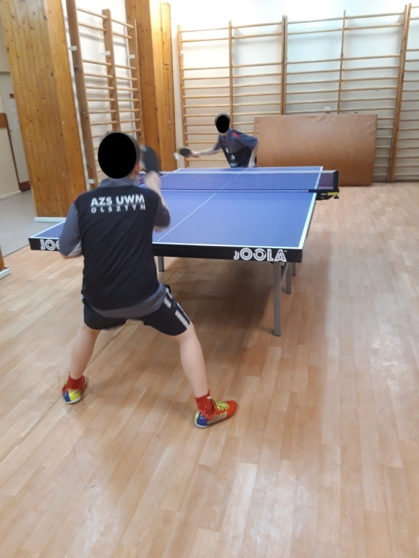
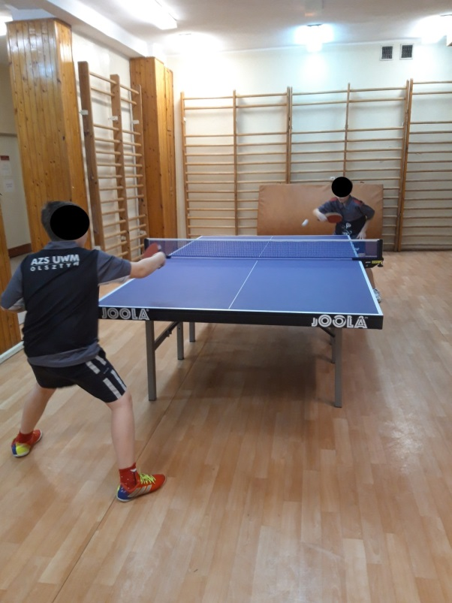
Zestaw 14
IV. Ćwiczenia półwoleja w parach przy stole:
- ćwiczenia półwoleja forhendem po przekątnej
- ćwiczenia półwoleja bekhendem po przekątnej

Slide 7
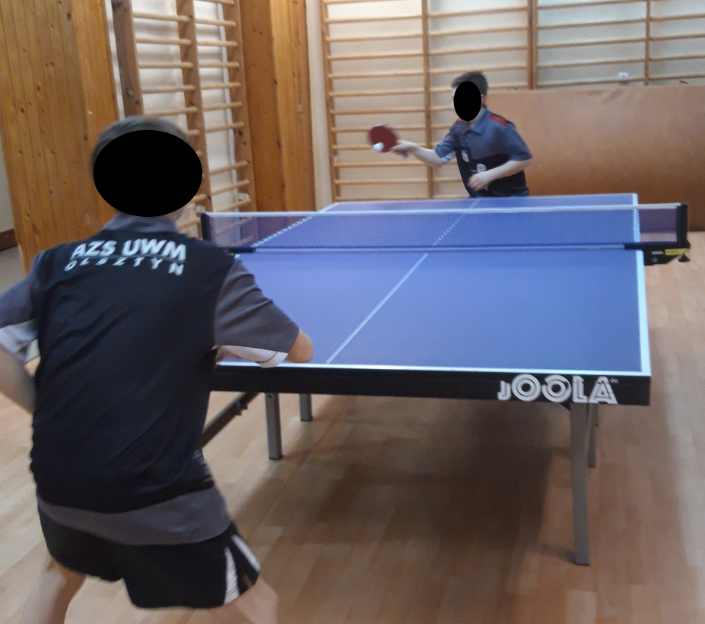
Zestaw 15
IV. Ćwiczenia półwoleja w parach przy stole:
- półwolej bekhendem po prostej, współćwiczący wykonuje półwolej forhendem po prostej;
- półwolej forhendem po prostej, współćwiczący wykonuje półwolej bekhendem po prostej.

Slide 8
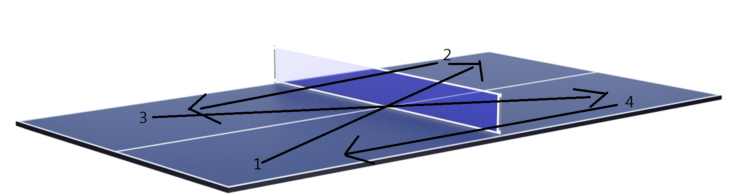
Zestaw 16
IV. Ćwiczenia półwoleja w parach przy stole:
półwolej forhend i bekhend po całym stole;
koperta - jeden z ćwiczących wykonuje na przemian półwolej forhend i bekhend po przekątnej współćwiczący wykonuje półwolej forhend i bekhend po prostej. Schemat:

Slide 9
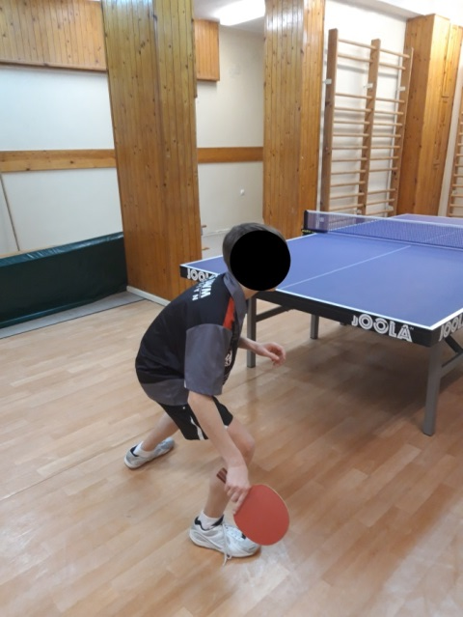
Zestaw 17
V. Ćwiczenia topspina forhendem i bekhendem oraz blokowanie topspina przy stole:
- topspnin forhend po przekątnej współćwiczący blokuje forhendem;
- topspin forhend po prostej współćwiczący blokuje bekhendem.

Slide 10
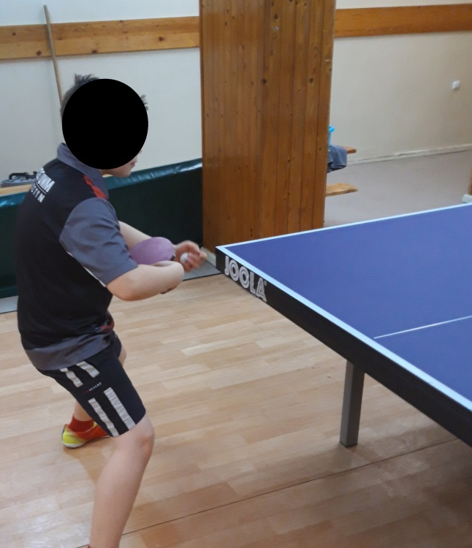
Zestaw 18
V. Ćwiczenia topspina forhendem i bekhendem oraz blokowanie topspina przy stole:
- topspnin bekhend po przekątnej współćwiczący blokuje bekhendem;
- topspnin bekhend po prostej współćwiczący blokuje forhendem;
- topspnin naprzemian forhend i bekhend po przekątnej współćwiczący blokuje po prostej.

Slide 11
